Slide 1
Test Driven Development (TDD)
Desenvolvimento dirigido por testes

Slide 2
Agenda
O que são Testes
Tipos de Testes (Caixa Branca, ...)
Caso Demo
Testes de Aceitação
Testes de Integração
Testes Unitários
Melhores Práticas

Slide 3

O que é um Teste?
É a etapa de controle de qualidade, serve para assegurar que o software está contemplando todas as funcionalidades esperadas e que estas estão funcionando corretamente.

Slide 4
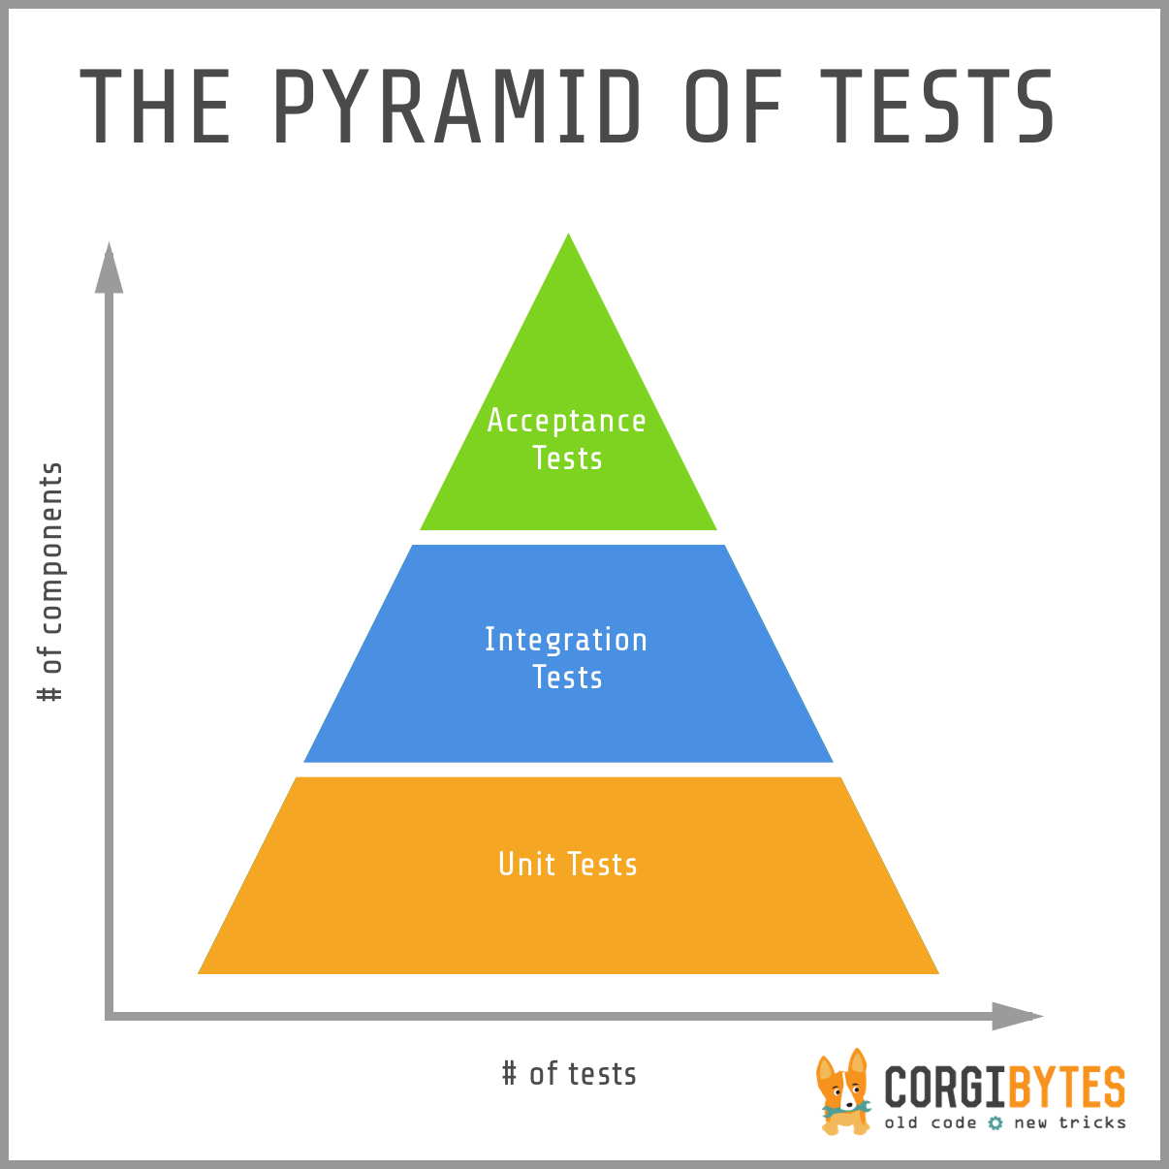
Tipos de Testes

Slide 5
Tipos de Testes
Teste de unidade: Também conhecida como teste unitário ou teste de módulo, é a fase em que se testam as menores unidades de software desenvolvidas (pequenas partes ou unidades do sistema).^{[10]} O universo alvo desse tipo de teste são as subrotinas, métodos, classes ou mesmo pequenos trechos de código. Assim, o objetivo é o de encontrar falhas de funcionamento dentro de uma pequena parte do sistema funcionando independentemente do todo.
Teste de Integração: Na fase de teste de integração, o objetivo é encontrar falhas provenientes da integração interna dos componentes de um sistema. São testes de integração (conexões com bancos, redes, I/O)
Testes de Aceitação ou Sistema: Na fase de teste de sistema, o objetivo é executar o sistema sob ponto de vista de seu usuário final, varrendo as funcionalidades em busca de falhas em relação aos objetivos originais. Os testes são executados em condições similares – de ambiente, interfaces sistêmicas e massas de dados – àquelas que um usuário utilizará no seu dia-a-dia de manipulação do sistema. De acordo com a política de uma organização, podem ser utilizadas condições reais de ambiente, interfaces sistêmicas e massas de dados.

Slide 6
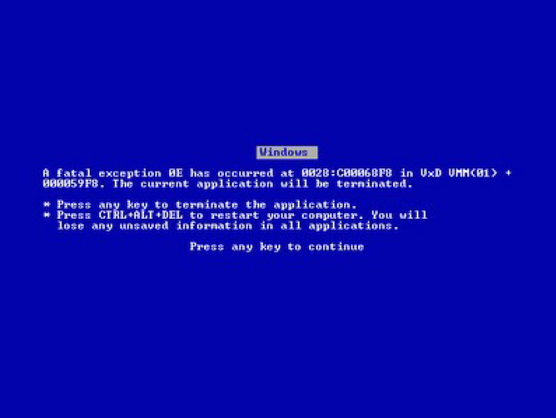
Pra que Testar???

Slide 7


Pra que Testar???

Slide 8

Pra que Testar???

Slide 9


Pra que Testar???

Slide 10

Desenvolvimento Orientado a Testes
Test-Driven Development (TDD) ou Desenvolvimento Orientado a Testes é uma maneira diferente de escrever software, onde diferentemente das abordagens tradicionais, em TDD você vai evoluindo seu código aos poucos, conforme vai explorando o problema com o uso de testes automatizados escritos antes da solução sequer existir.

Slide 11
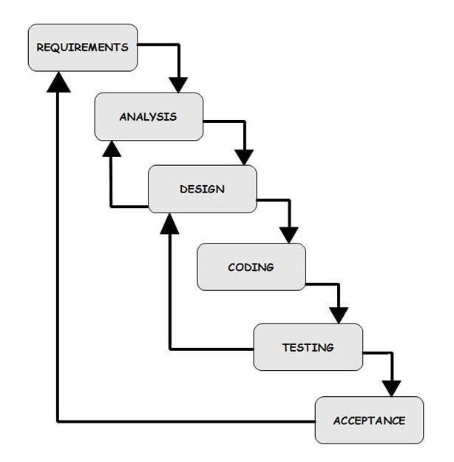
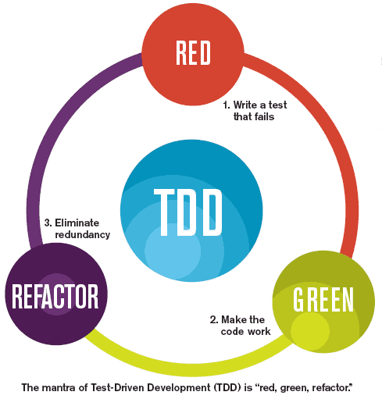
Desenvolvimento Orientado a Testes
Tradicional

Slide 12

Projeto Carnaval
Pai (cliente): 1 dia de projeto
Mãe (desenvolvedora): 09 meses de projeto

Slide 13

Projeto Carnaval
Cliente: não era nada disso que eu queria!

Slide 14
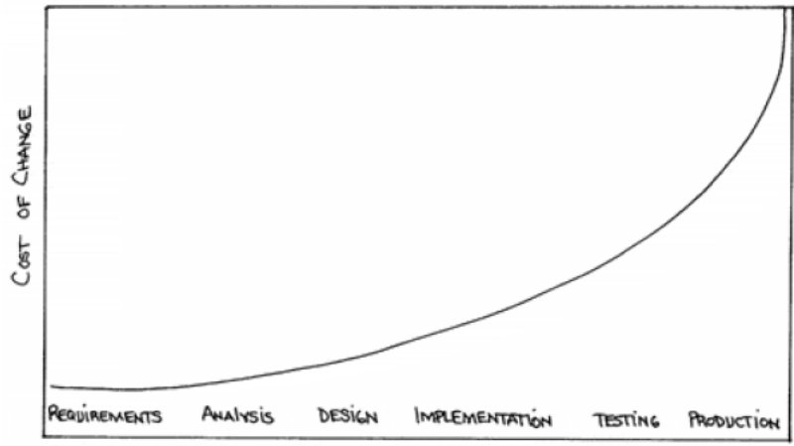
Custo da Mudança
Barry Boehm

Slide 15
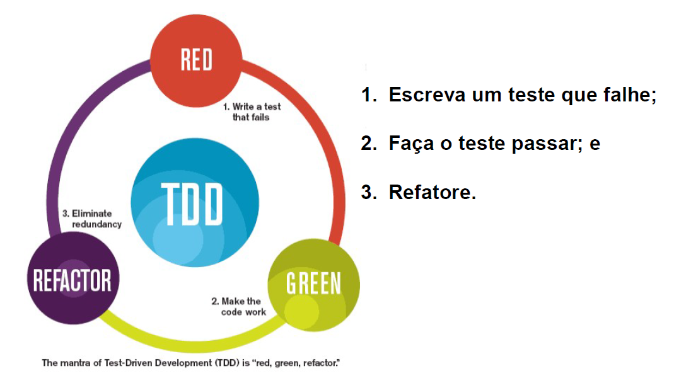
Desenvolvimento Orientado a Testes

Slide 16
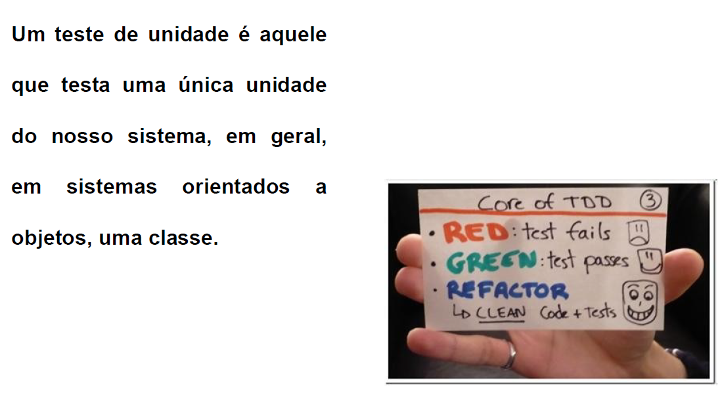
Teste de Unidade

Slide 17
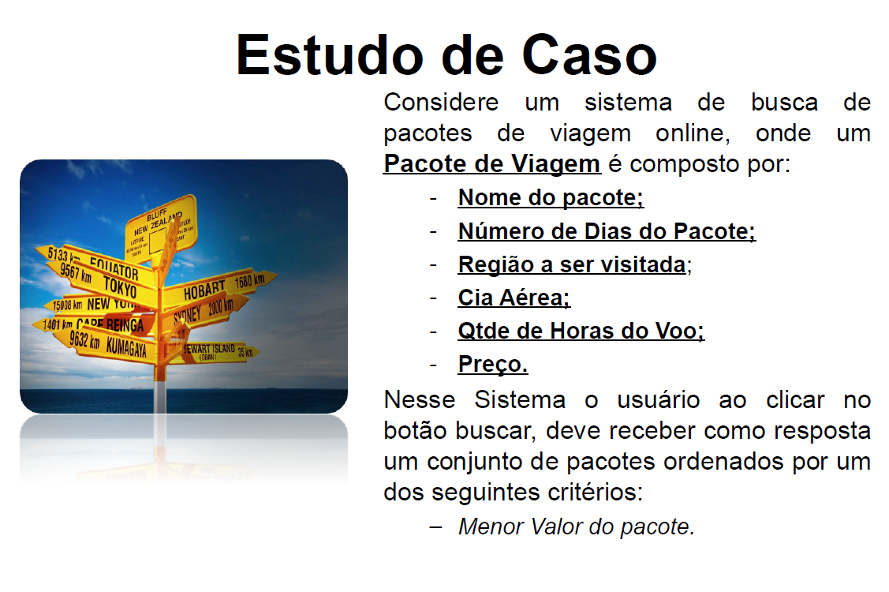

Slide 18
Baby steps, ou “Passos de bebê”
Uma das maiores características do desenvolvimento orientado à testes é que você sempre tente dar passos menores que suas pernas, não significa que você não possa dar uma corrida se o projeto exigir, mas sempre avance com pequenos passos, nada de escrever 100 linhas de código sem testar (com testes).

Slide 19
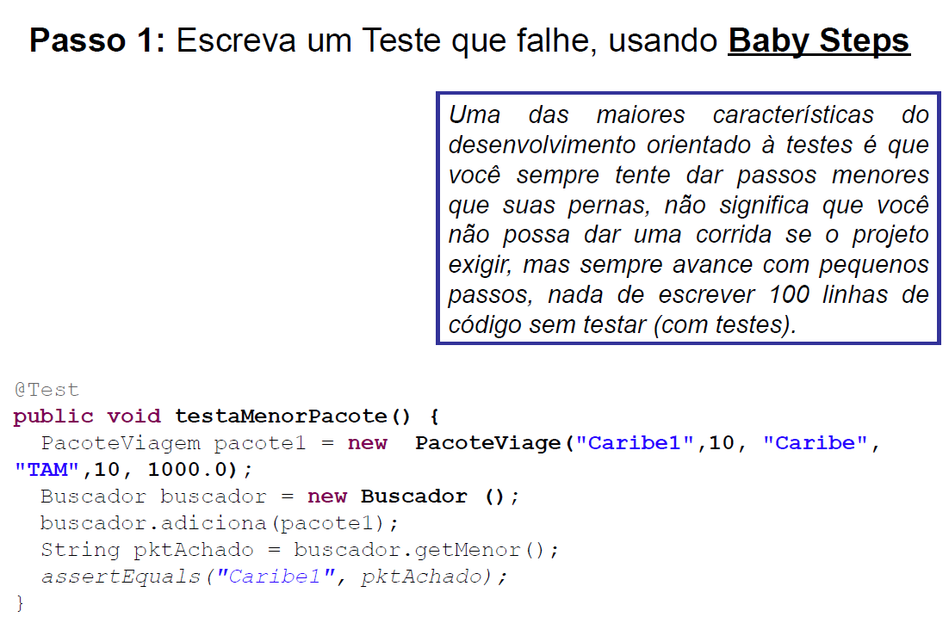

Slide 20
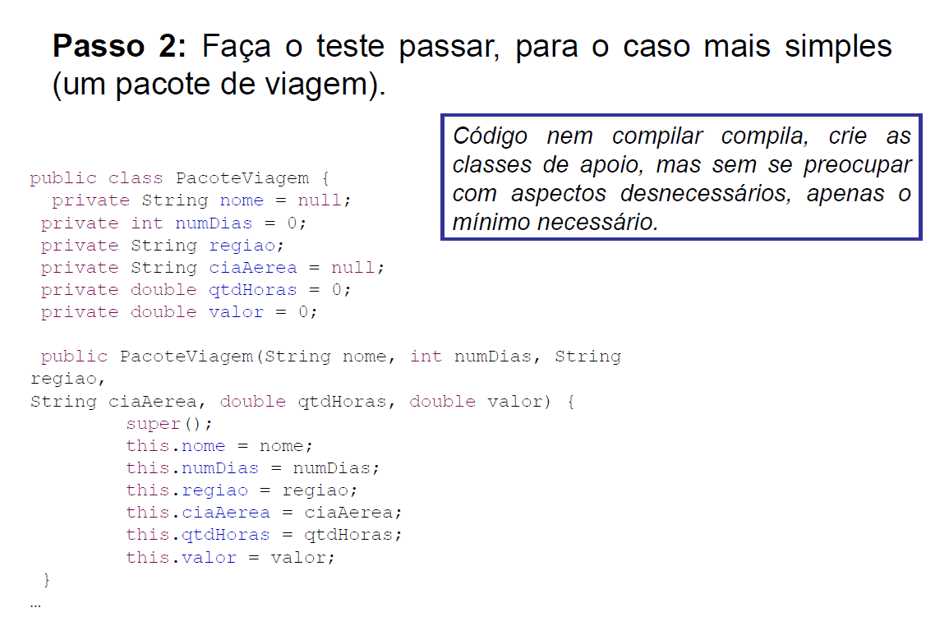

Slide 21
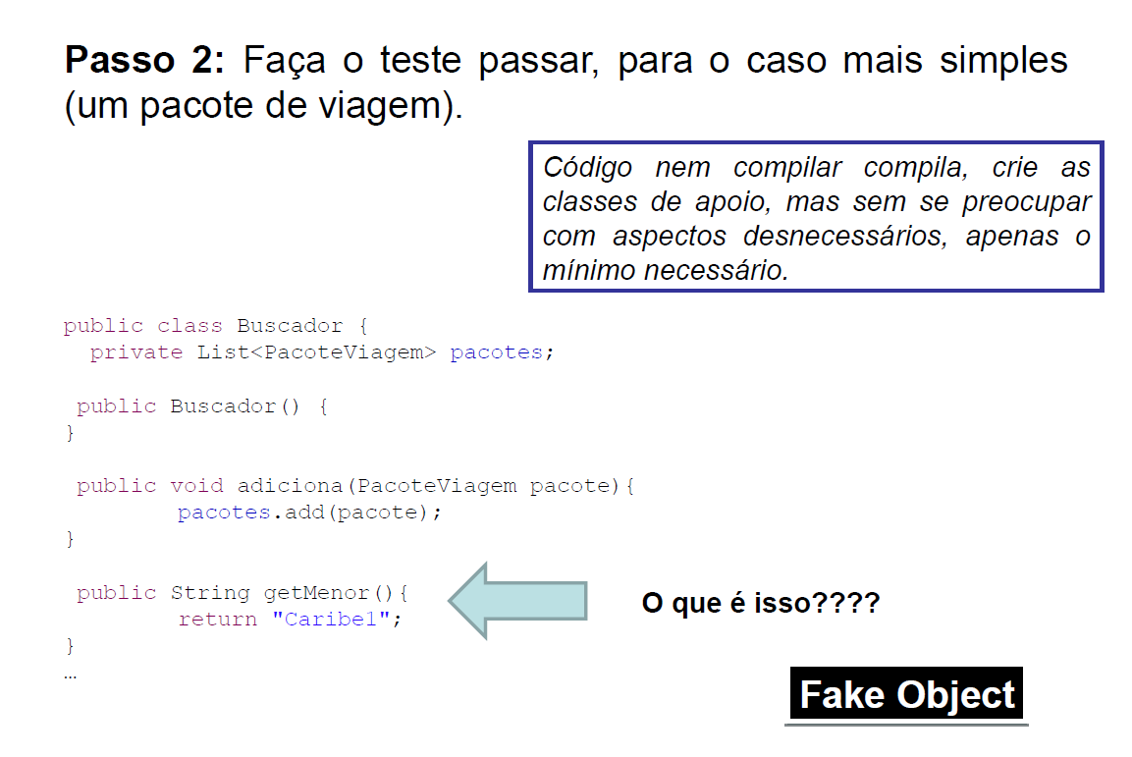

Slide 22
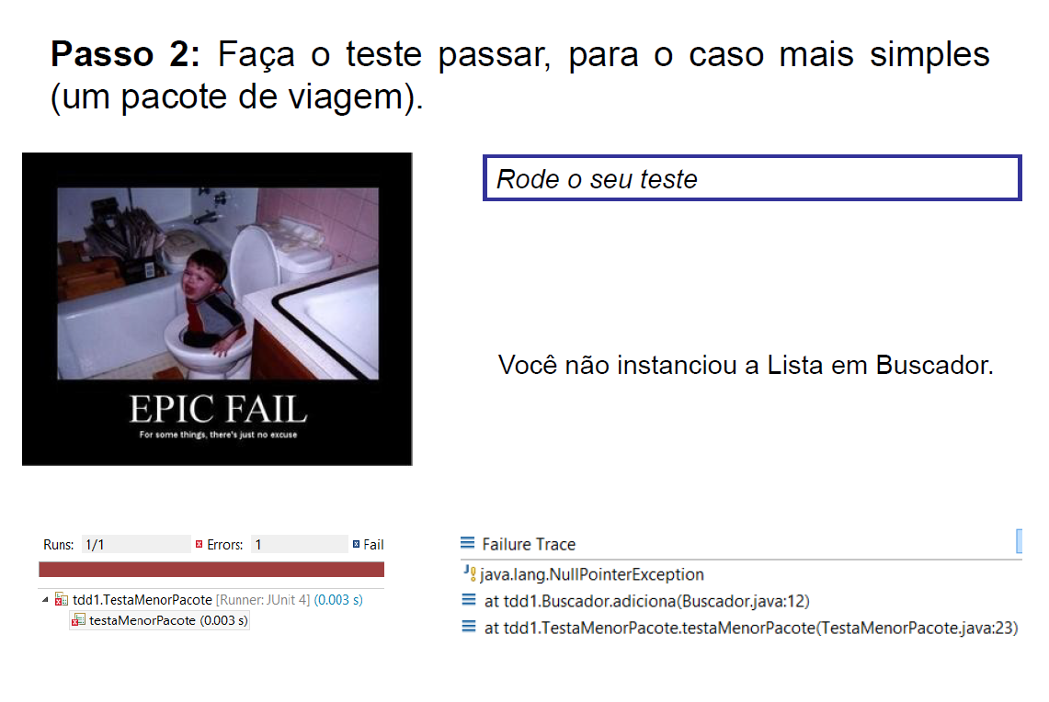

Slide 23
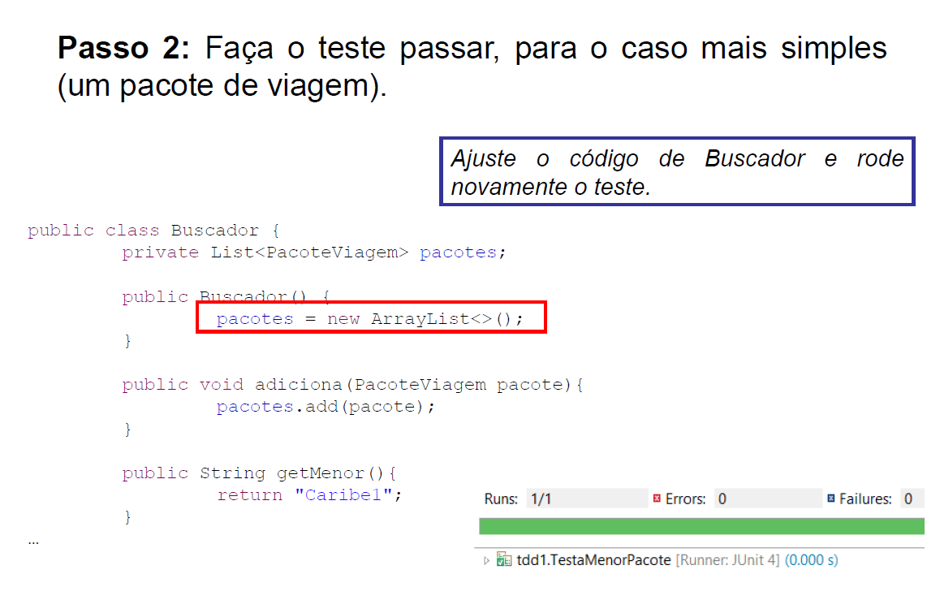

Slide 24
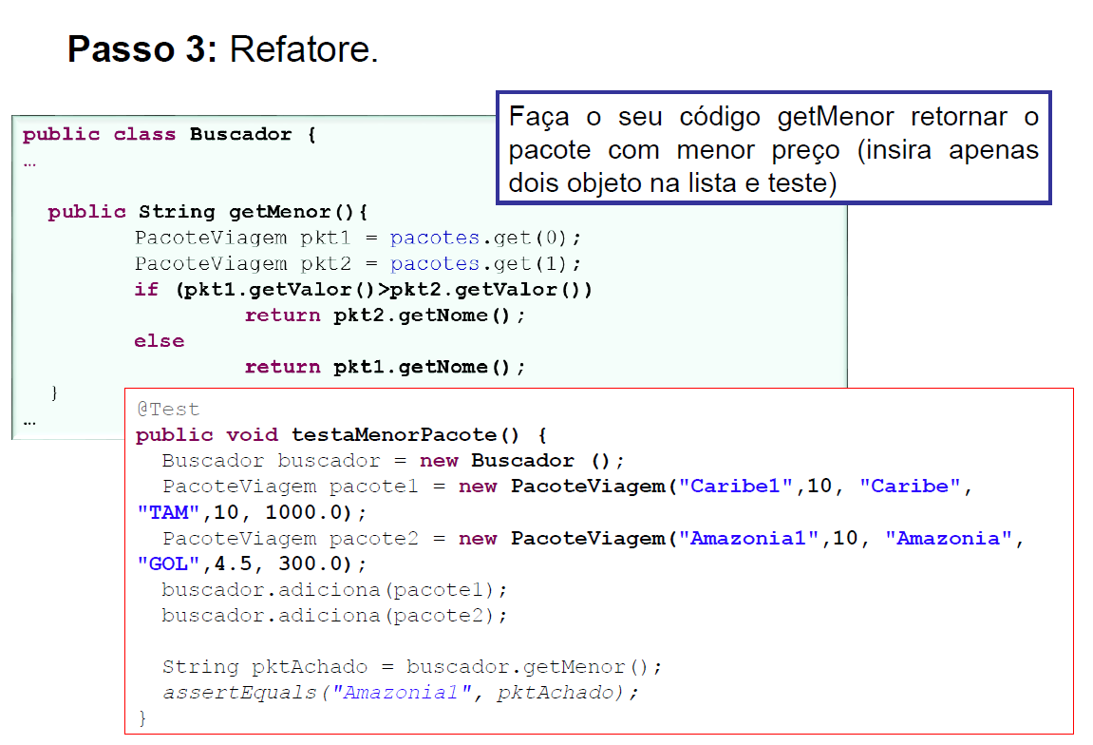

Slide 25
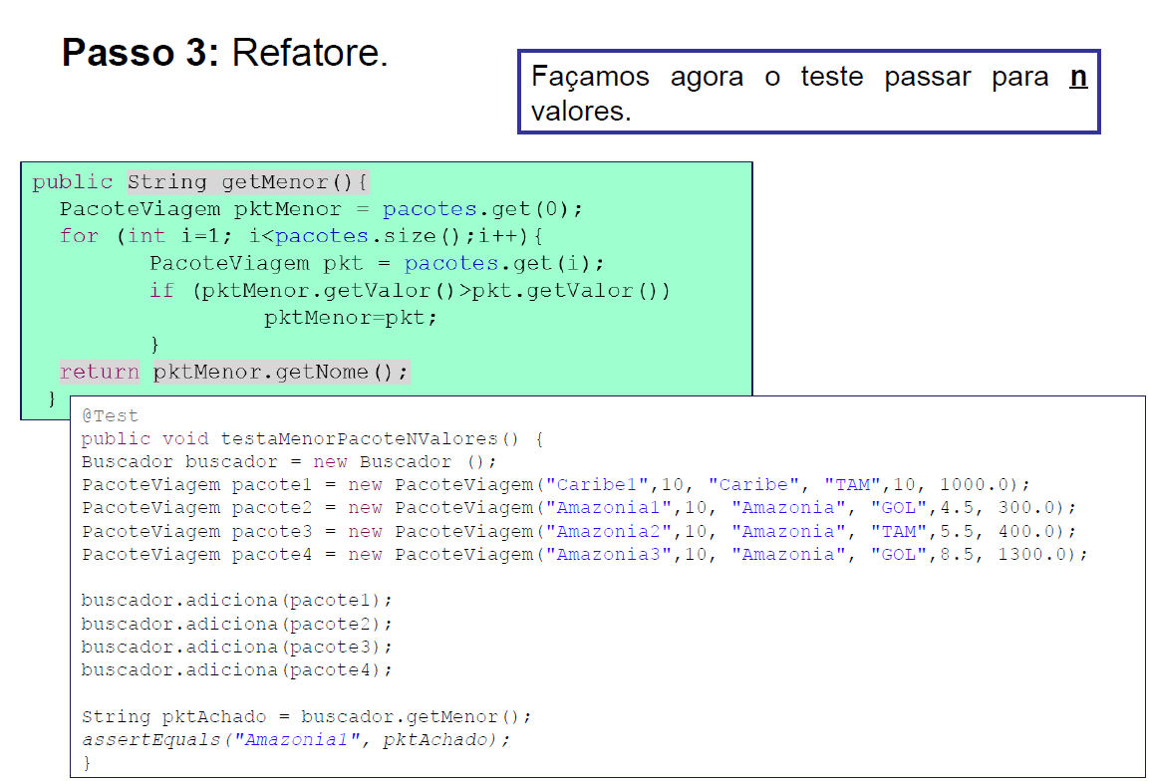

Slide 26
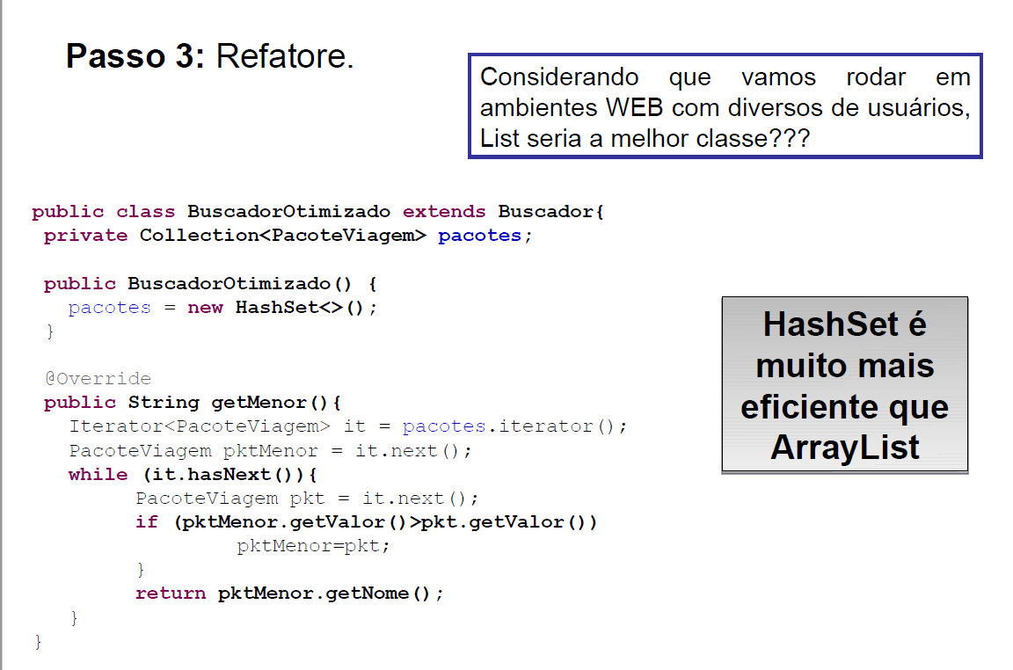

Slide 27
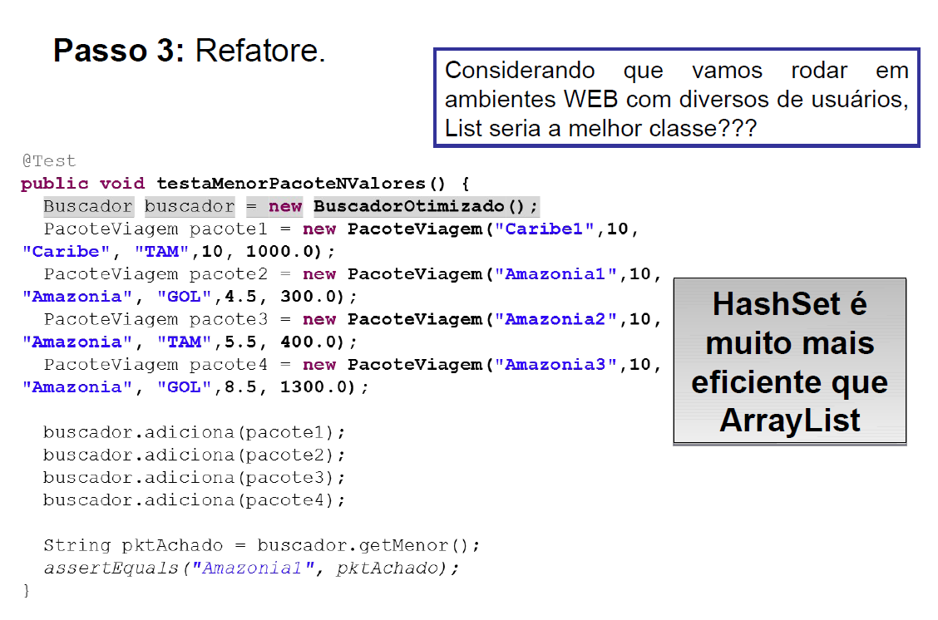

Slide 28
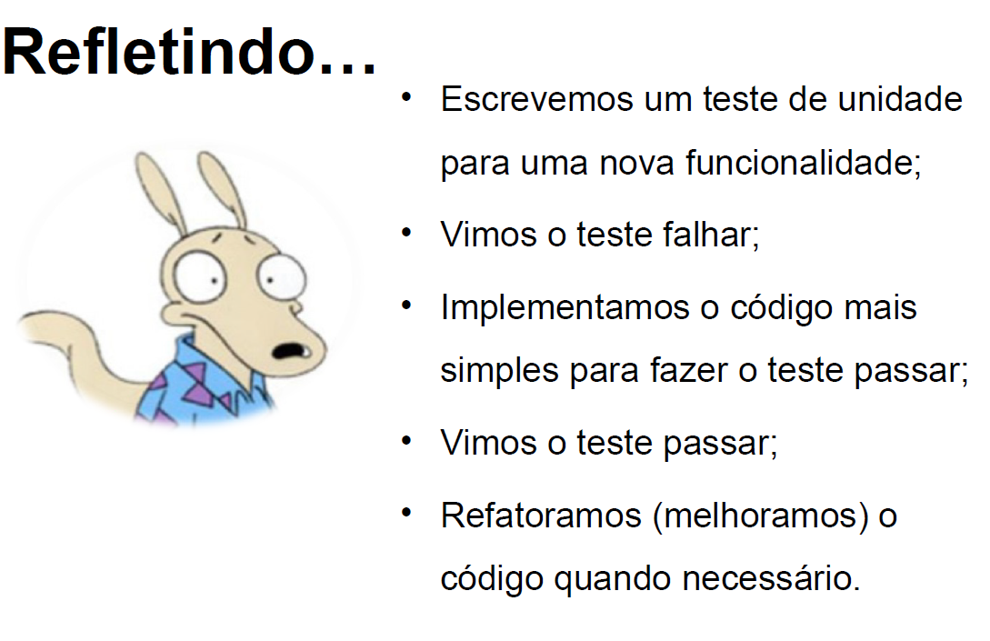

Slide 29
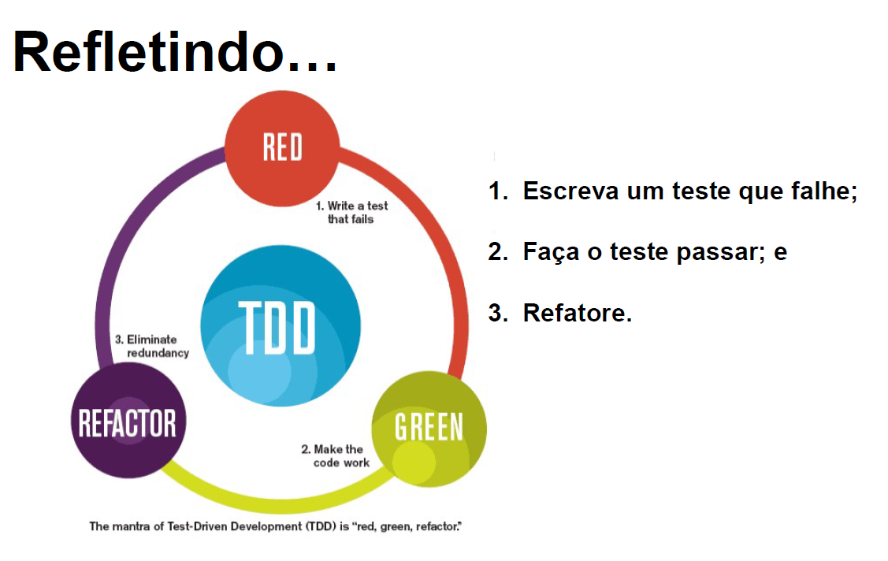

Slide 30
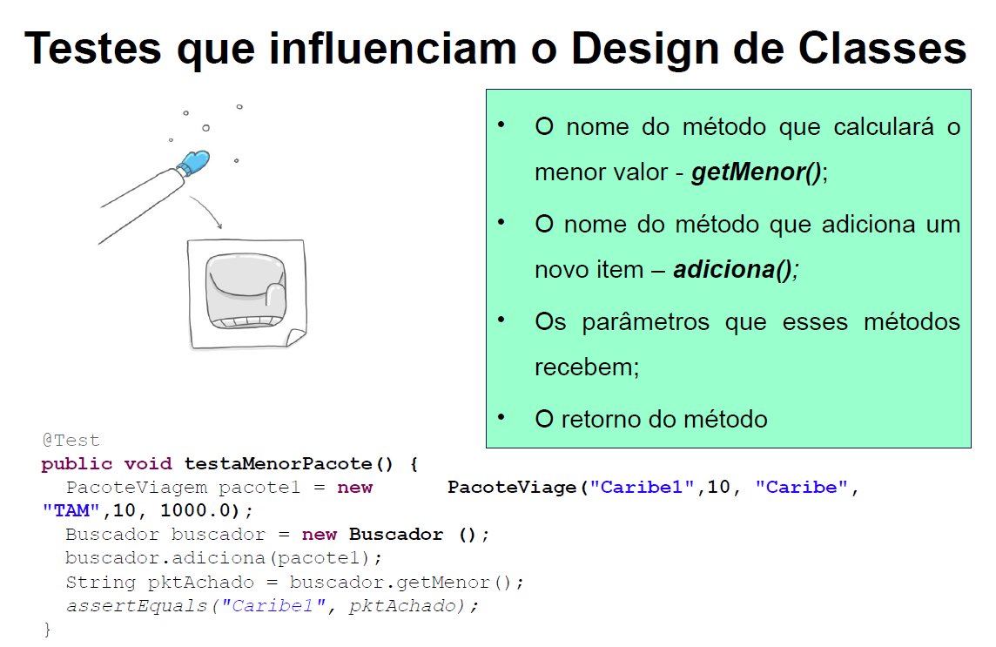

Slide 31

Desenvolvimento Orientado a Testes Usar o Junit
Ao escrever o teste antes da codificação, o desenvolvedor tem mais uma chance de analisar o problema sob uma nova perspectiva. Com isso, ele tem a possibilidade de encontrar a solução que melhor o atenda;
Sem escrever os testes antes da codificação, o desenvolvedor cria uma brecha para escrever um código que dificulte a escrita de um teste de unidade;
Sem essa prática, as chances de se esquecer de implementar os testes para aquela etapa do sistema aumentam, fazendo com que a quantidade de código não testado do projeto também aumente.

Slide 32
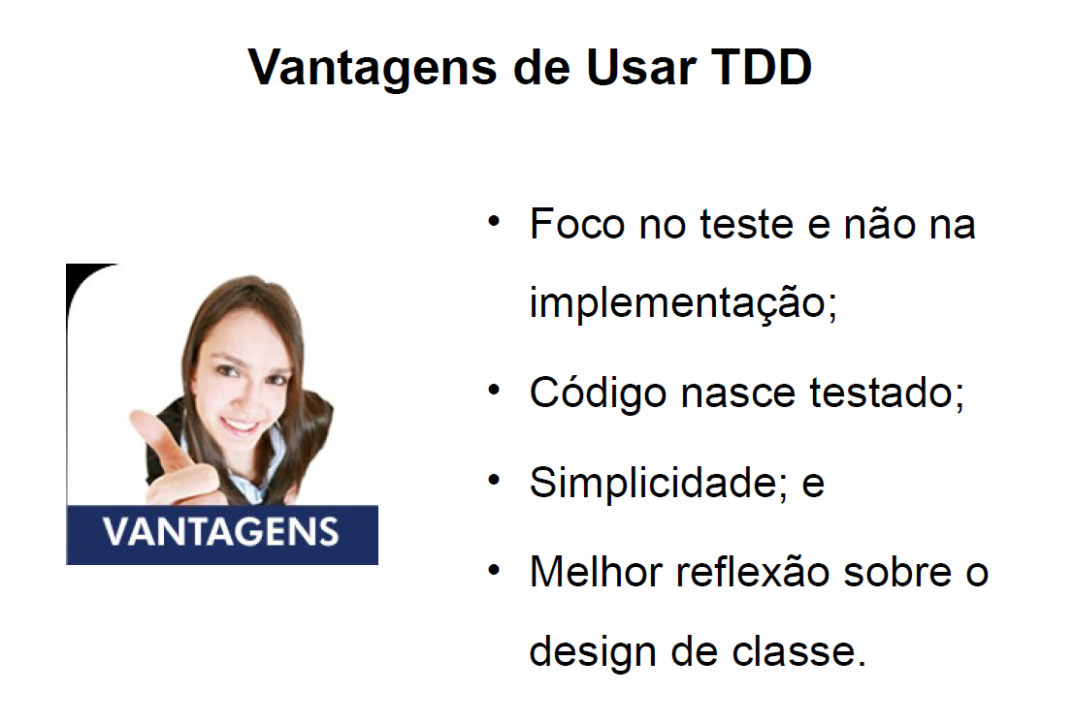

Slide 33
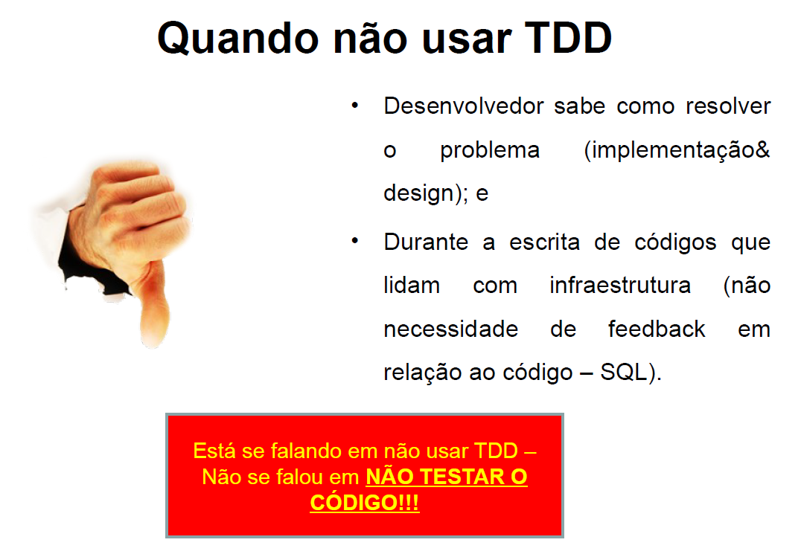

Slide 34
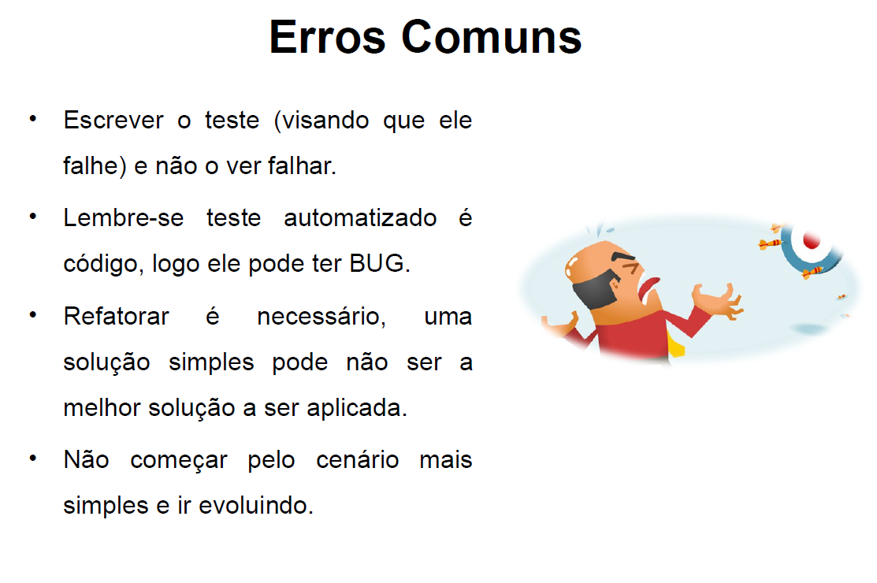

Slide 35
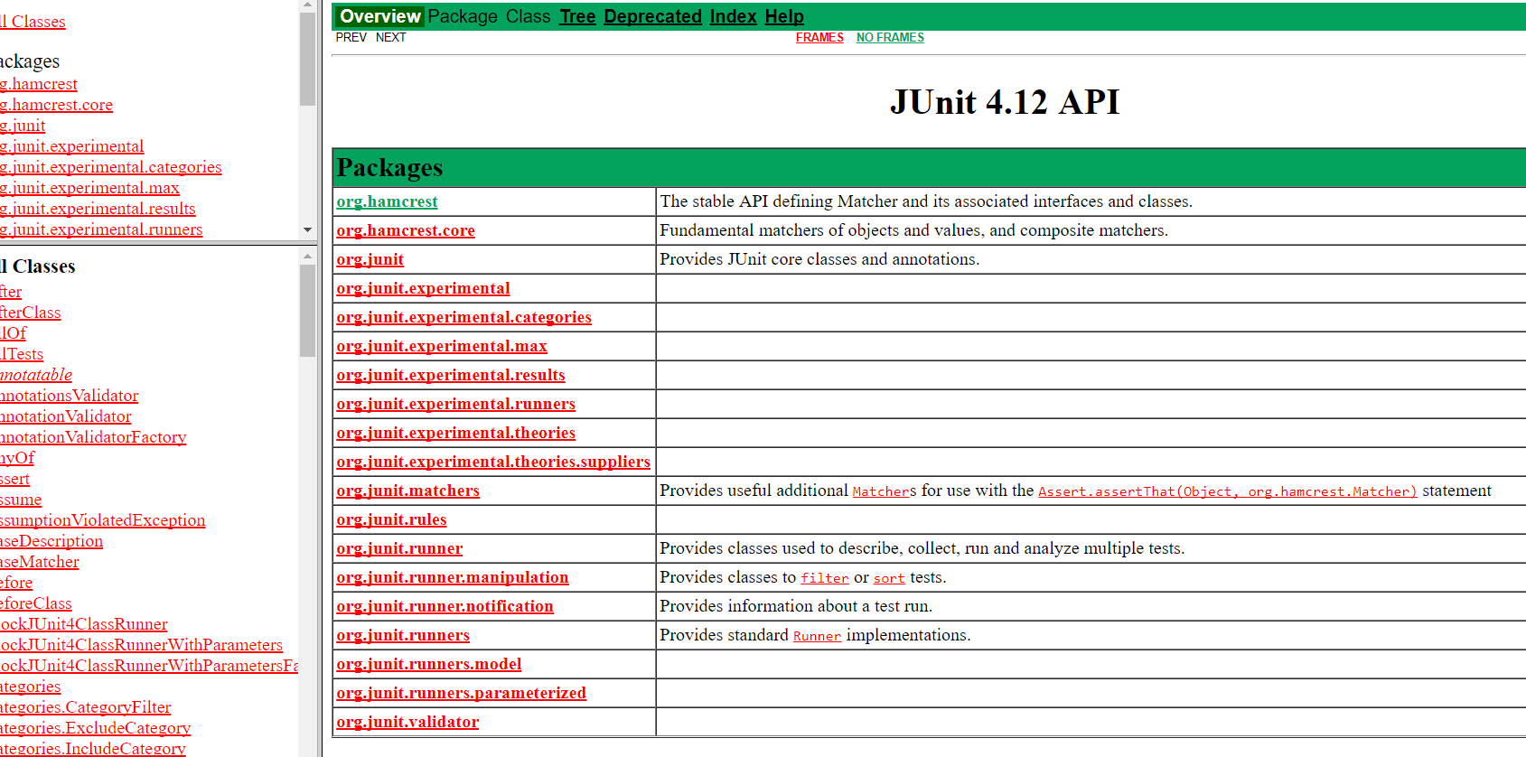
Turbinando JUnit

Slide 36
Leitura Complementar & Obrigatória
https://viniciussabadoti.wordpress.com/2011/02/15/8-dicas-para-uma-escrita-de-casos-de-testes/
http://www.bugbang.com.br/um-modelo-para-elaboracao-de-cenarios-e-casos-de-teste/
http://www.agiletesters.com.br/topic/25/fa%C3%A7a-um-favor-ao-nosso-mercado-de-teste-jogue-seus-casos-de-teste-no-lixo

